Slide 1
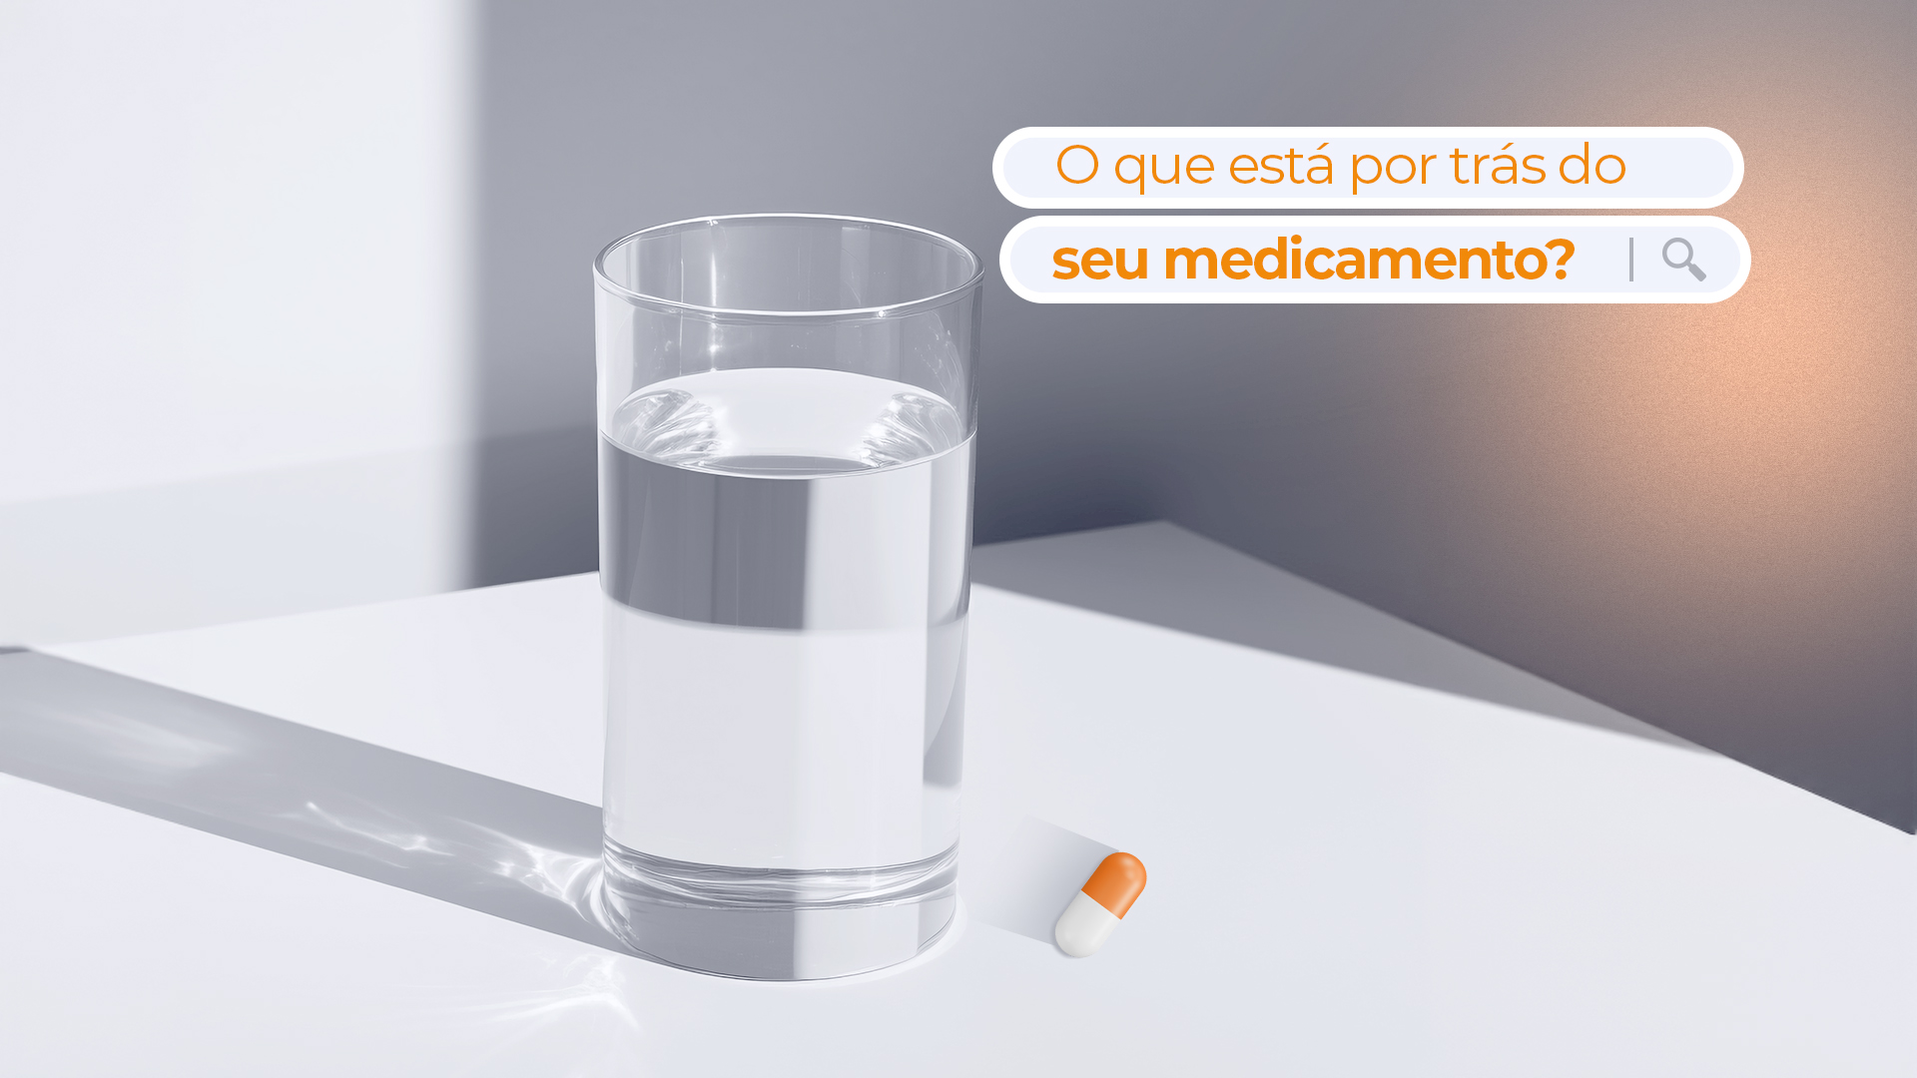


Slide 2
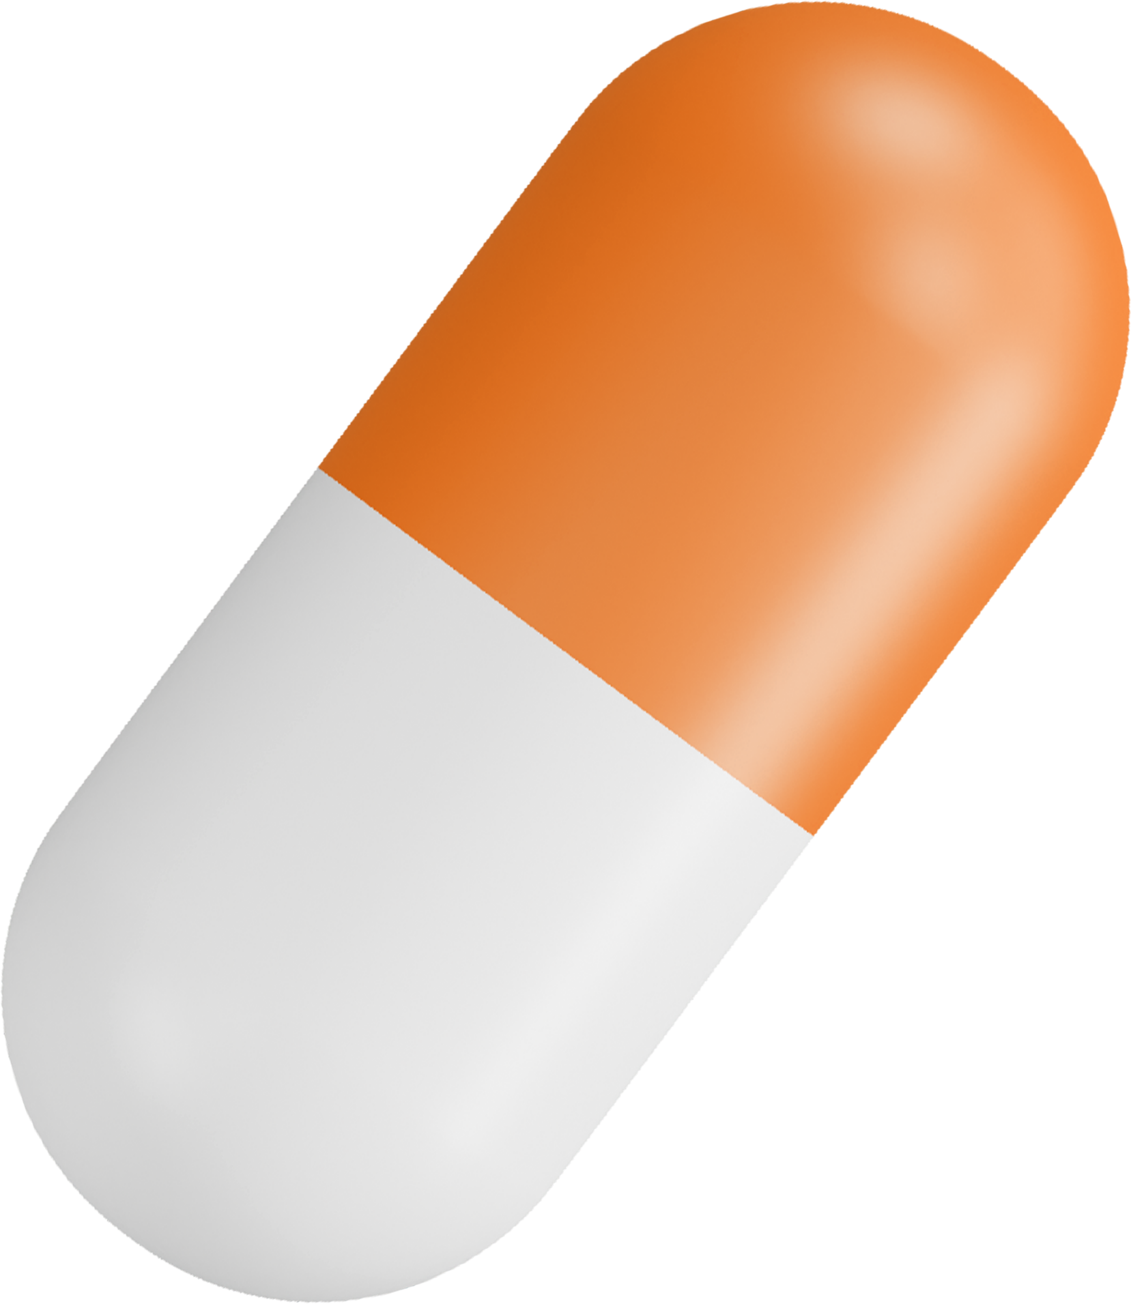


Slide 3
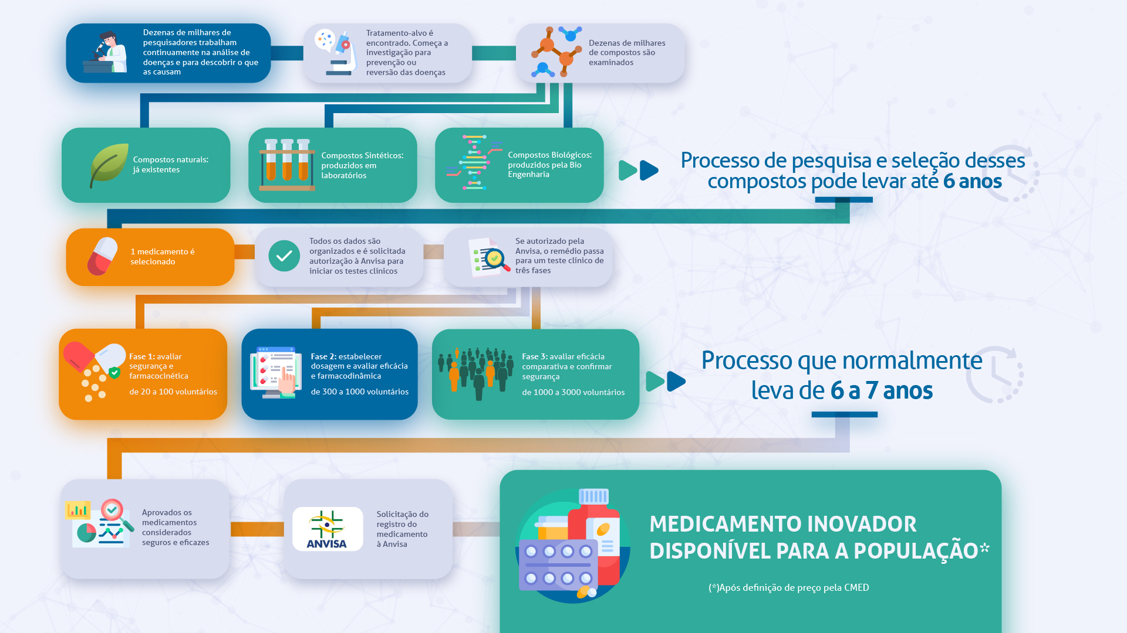

Slide 4
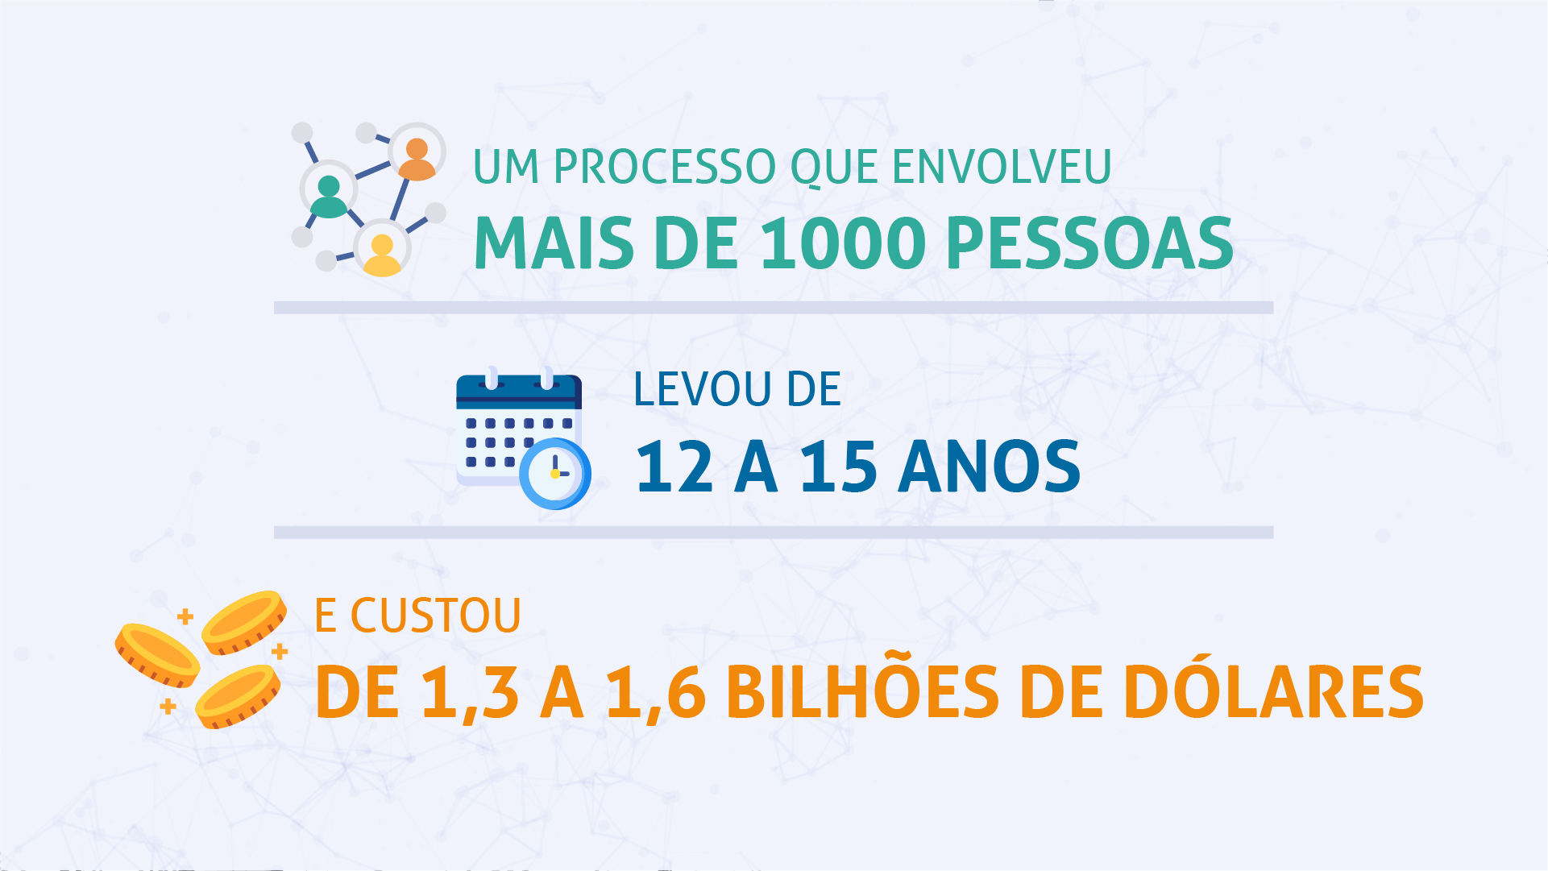

Slide 5



O QUE É PATENTE
Patente é uma troca justa entre o inventor e a sociedade
Proteção temporária e limitada
Patente = 20 anos

Slide 6

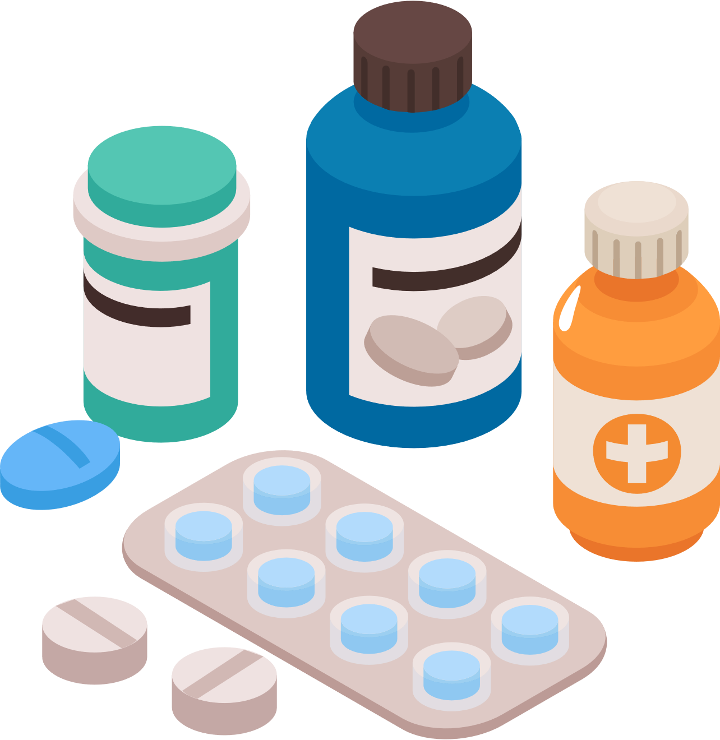




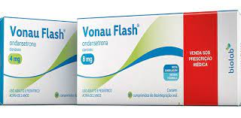



PRDT # PATENTE
Diferentes Órgãos Competentes
A Proteção Regulatória de Dados de Teste (PRDT) não aumenta o tempo de vida das patentes e nem bloqueia o mercado por mais tempo
Diferentes titulares
1 medicamento = centenas de patentes
1 medicamento = 1 dossiê de teste de pesquisa

Slide 7
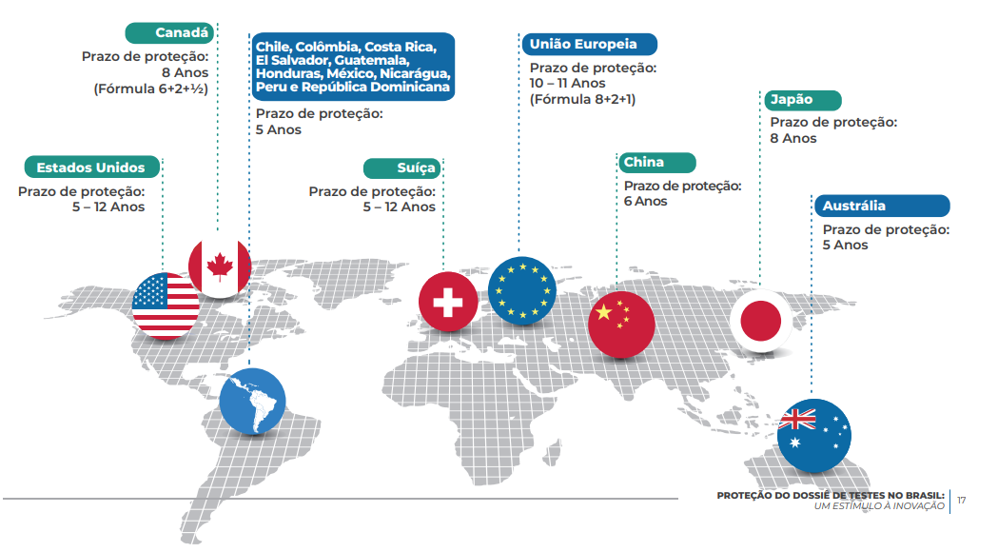
PRDT – BENCHMARKING

Slide 8


OBRIGADO!

